Slide 1

PROYECTO:
Redes neuronales para el reconocimiento de figuras geométricas

Slide 2

LENGUAJE DE PROGRAMACIÓN
LIBRERÍAS
Python
Es eficiente y se puede ejecutar en muchas plataformas diferentes, se integra bien a todos los tipos de sistemas y aumenta la velocidad del desarrollo.
Los científicos de datos utilizan las bibliotecas de ML de Python para entrenar los modelos de ML y crear clasificadores que clasifiquen los datos con precisión, como la clasificación de imágenes, texto y tráfico de red.
Tensorflow
Aprendizaje automático
OpenCv
Visión por computadora y procesamiento de imágenes
Pillow
Procesamiento de imágenes: abrir, manipular y guardar
Tkinter
Creación de interfaces gráficas de usuario (GUI)

Slide 3

TENSORFLOW
Herramienta de aprendizaje automático e inteligencia artificial de código abierto.
Para diseñar, construir y entrenar modelos de aprendizaje profundo.
Mediante la definición de un grafo computacional, que describe el flujo de datos a través de una serie de operaciones matemáticas.
Incluye herramientas para visualizar y depurar modelos, y para implementarlos en una variedad de plataformas.

Slide 4
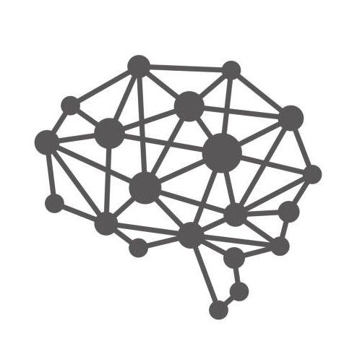
REDES NEURONALES
REDES NEURONALES
Integrantes:
Cardone Lucas.
Rillo Jazmín.
Santibañez Franco.
Tamola Valentín.
Zamperoni Luca.

Slide 5

¿QUÉ SON?

Slide 6
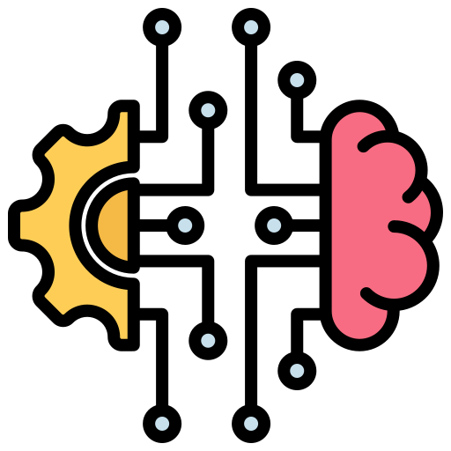
Es un método de la inteligencia artificial que enseña a las computadoras a procesar datos, inspirada en la forma en que lo hace el cerebro humano.
Es un tipo de proceso de machine learning llamado aprendizaje profundo.
Utiliza los nodos o neuronas interconectados en una estructura de capas.

Slide 7
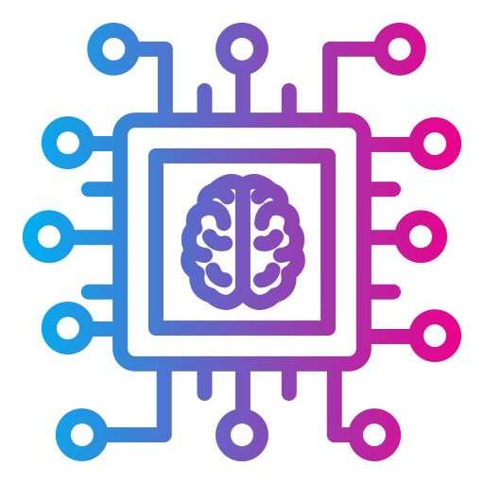
¿POR QUÉ SON IMPORTANTES?
Crea un sistema adaptable que las computadoras utilizan para aprender de sus errores y mejorar continuamente.
Pueden ayudar a las computadoras a tomar decisiones inteligentes con asistencia humana limitada.
Pueden aprender y modelar las relaciones entre los datos de entrada y salida que no son lineales y que son complejos.

Slide 8

FUNCIONAMIENTO

Slide 10

ARQUITECTURA:
Capas

